Slide 1

Qu’est-ce que le B.I.A. (Brevet d’Initiation Aéronautique) ?
Le Brevet d’Initiation Aéronautique (B.I.A.) est un examen de l’Éducation Nationale, organisé en collaboration avec l’Aviation Civile. Il se prépare dans les établissements scolaires volontaires.

Slide 2

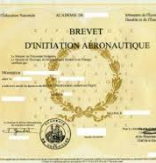
Quel est le but du B.I.A. ?
Le B.I.A. sanctionne une initiation à l’Aéronautique.
Sa préparation permet d’appréhender un milieu très vaste faisant appel aux disciplines fondamentales.
Cette initiation s’effectue en utilisant les notions concrètes de la physique, des mathématiques, de la géographie, de l’histoire, de la technologie, ....
Le B.I.A. fait découvrir les divers métiers liés à l’Aéronautique : pilote, mécanicien, contrôleur, météorologiste, agent de piste, hôtesse...
La durée totale des épreuves qui se déroulent fin mai est de 3h . La moyenne exigée est de 10/20.

Slide 3
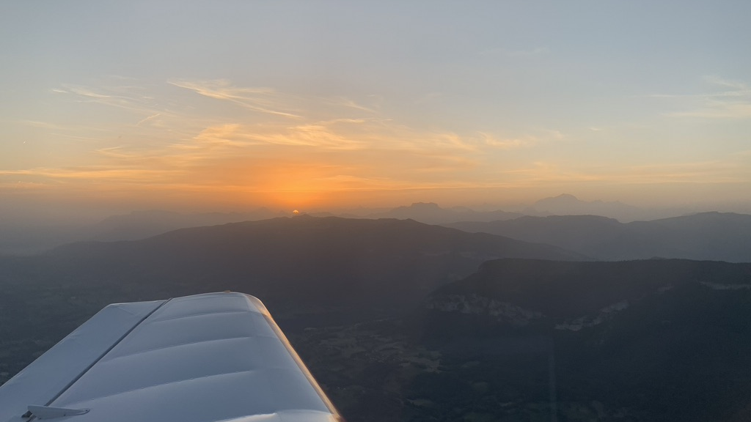
Les matières cours théoriques (40 h – cours 1h30) dispensés par des pilotes formateurs
Étude des aéronefs et des engins spatiaux
Aérodynamique, Aérostatique et Principes du vol
Météorologie et Aérologie
Navigation, Réglementation, Sécurité des vols
Histoire et culture de l’aéronautique et du spatial
Anglais Aéronautique (facultative)

Slide 4
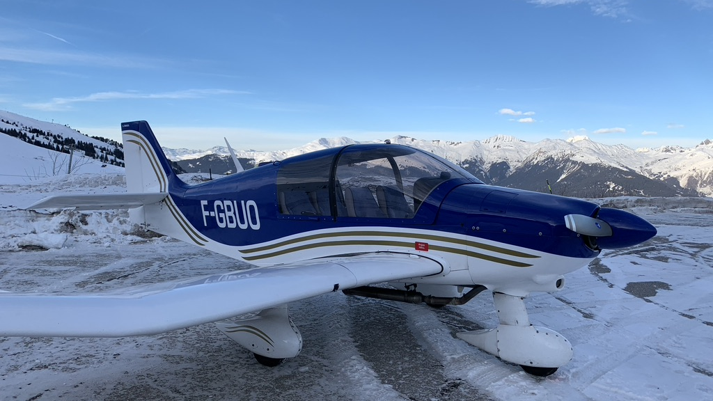
Les vols
Un vol d’initiation d’environ 30 minutes en place avant pour appréhender le fonctionnement de la machine.
Un vol de navigation d’environ 1 h en place avant pour découvrir la region et mettre en application les notions acquises durant l’année.

Slide 5

Modalités pratiques
Les Cours se déroulent le mardi de 18h00 à 19h30 au lycée Lalande (classes seconde à 1ère année prépa) et le jeudi de 17h00 à 18h30 au college Saint Pierre (classe 3ème).
Les déplacements à l’aéroclub sont sous la responsabilité des élèves ou des familles.
Assurances : L’établissement scolaire est responsable des élèves lors des cours théoriques dans le lycée, l’Aéroclub en est responsable lors des vols.
Pour s’inscrire au BIA, il est nécessaire de contacter Marie-Jacques VALLIERE pour retirer un dossier mjvalliere@sfr.fr
Clôture des inscriptions : 30 octobre 2023

Slide 6
La réussite au B.I.A. permet d’obtenir :
Des bourses de la Fédération Française Aéronautique pour la préparation des brevets de pilote privé (LALP ou PPL) et une facilitation de l’inscription en Aéroclub.
Des réductions sur le montant des heures de vol lors de la formation à l’Aéroclub de Bourg-En-Bresse.
L’inscription sur un CV de cette réussite, en vue d’un dossier de candidature dans une école d’ingénieur (École des Pupilles de l’air de Grenoble, ENAC, I.U.T. ...)

Slide 7
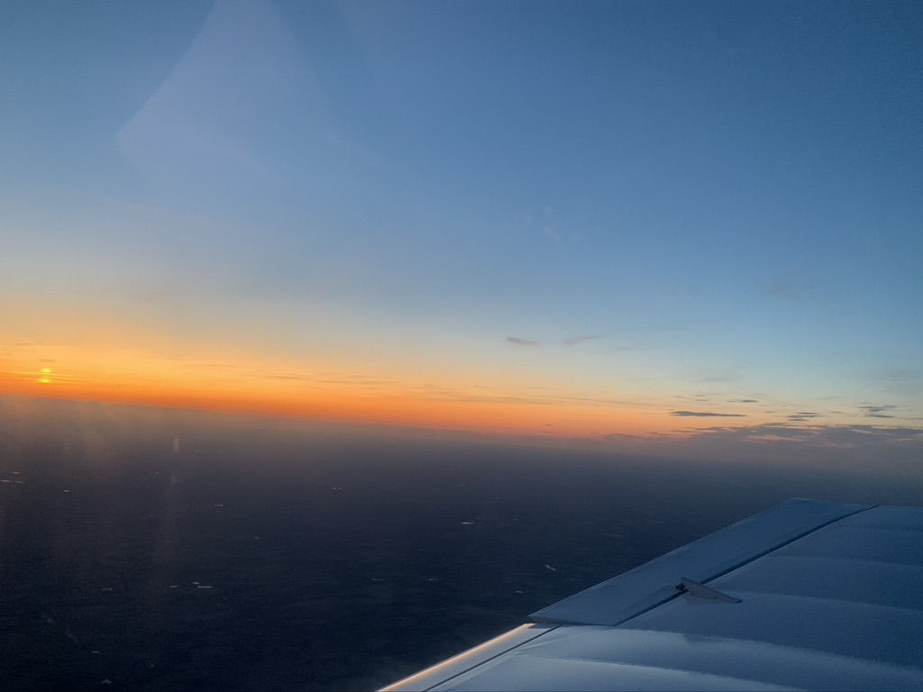
La Suite…
BIA
LAPL
PPL
Vols Loisirs
Parcours Professionnel possible

